Slide 1
<number><number>
第3篇 存储系统与 输入/输出系统
硬件组成角度：
了解存储器及各种I/O设备的组成原理，以及连接整机的方法。
控制I/O传送的角度：
3种控制方式，以及控制方式对接口和I/O程序的影响。
软件组成角度：
3个层次：用户程序对I/O设备的调用，OS中的驱动程序，I/O设备控制器中的控制程序。

Slide 2
第6章 存储系统
本章主要内容：
6.1 概述
6.2 存储原理
6.3 主存储器的组织
6.4 高速缓冲存储器
6.5 外部存储器
6.6 物理存储系统的组织
6.7 虚拟存储系统的组织

Slide 3
6.1 概述
6.1.1 存储器的分类
1.按存储器在系统中的作用分类
（1）内部存储器
（内存、主存）
主要存放CPU当前使用的程序和数据。
速度快
容量有限
（2）外部存储器
（辅存、外存）
速度较慢
存放大量的后备程序和数据。
容量大
（3）高速缓冲存储器
速度很快
存放CPU在当前一小段时间内多次使用的程序和数据。
容量小

Slide 4
2.按存取方式分类
（1）随机存取存储器（RAM）
随机存取：
可按地址对任一存储单元进行读写，
访问时间与单元地址无关。
（2）只读存储器（ROM）
随机存取存储器的特例，只能读不能写。
（3）顺序存取存储器（SAM）
访问时，读/写部件按顺序查找目标地址，访问时间与数据位置有关。
（4）直接存取存储器（DAM）
访问时,读/写部件先直接指向一个小区域，再在该区域内顺序查找。访问时间与数据位置有关。

Slide 5
3.按存储介质分类
（1）磁芯存储器
已淘汰
利用不同的剩磁状态存储信息，
容量小、速度慢、体积大、可靠性低。
（2）半导体存储器
MOS型
集成度高、功耗低，作主存
双极型
集成度低、功耗大，速度快，作Cache
（3）磁表面存储器
利用磁层上不同方向的磁化区域表示信息。
容量大，
非破坏性读出，
速度慢。
长期保存信息，
作外存。

Slide 6
（4）光盘存储器
激光控制，利用光斑的有无表示信息。
容量很大，
非破坏性读出，
速度慢。
长期保存信息，
作外存。
4.按信息的可保存性分类
易失性（挥发性）存储器
断电后信息消失
永久性存储器
断电后信息仍然保存
6.1.2 主存的主要技术指标
1.存储容量
主存所能容纳的二进制信息总量。

Slide 7
常用容量单位：Byte、KB、MB、GB、TB
2.存取速度
存取时间
访问时间、读写时间
存取周期
读写周期
3.可靠性
规定时间内存储器无故障读写的概率。
用平均无故障时间来衡量。
4.存取宽度
一次可以存取的数据位数或字节数。

Slide 8
6.2 存储原理
6.2.1 半导体存储器的存储原理
PMOS
双极型
制造工艺
电路结构
NMOS
CMOS
MOS型
静态MOS
工作方式
动态MOS
静态存储器SRAM
存储信息原理
依靠双稳态电路内部交叉反馈的机制存储信息。
功耗较大,速度快,作Cache。
动态存储器DRAM
依靠电容存储电荷的原理存储信息。
功耗较小,容量大,速度较快,作主存。

Slide 9
1.半导体静态存储器的存储原理
Vcc
（1）组成
W
W
T3
T4
T1、T3：MOS反相器
T5
T6
A
B
T2、T4：MOS反相器
T1
T2
触发器
T5、T6：控制门管
Z
Z：字线，选择存储单元
W 、W：位线，完成读/写操作
（2）定义
存 “0”：T1导通，T2截止；
存 “1”：T1截止，T2导通。

Slide 10
Vcc
（3）工作
W
W
Z：加高电平，
T3
T4
T5
T6
T5、T6导通，选中该单元。
T1
T2
写入：
W低、W高电平，写0
W高、W低电平，写1
Z
读出：根据 W、W上有无电流，读1/0。
（4）保持
Z加低电平，
T5、T6截止，位线与双稳态电路分离，保持原有状态不变。
静态单元是非破坏性读出，读后不需重写。

Slide 11
2.半导体动态存储器的存储原理
（1）四管单元
W
W
T3
T4
（a）组成
T1、T2：记忆管
T1
T2
C1、C2：柵极电容
C1
C2
T3、T4：控制门管
Z：字线
Z
W、 W：位线
（b）定义
“0”：T1导通，T2截止
（C1有电荷，C2无电荷）；
“1”：T1截止，T2导通
（C1无电荷，C2有电荷）。
（c）工作
Z加高电平，
T3、T4导通，选中该单元。

Slide 12
写入：在W、W上分别加高、低电平，写1/0。
W
W
T3
T4
T1
T2
读出：W、W先预充电至高电平，断开充电回路，再根据W、W上有无电流，读1/0。
C1
C2
Z
（d）保持
Z加低电平， T3、T4截止，
该单元未选中，保持原状态。
需定期向电容补充电荷(动态刷新)，所以称动态。
四管单元是非破坏性读出，读出过程即实现刷新。

Slide 13
（2）单管单元
W
Z
组成
C：记忆单元
T：控制门管
Z：字线
W：位线
T
C
定义
“0”：C无电荷，电平V0（低）
“1”：C有电荷，电平V1（高）
工作
写入：Z加高电平，T导通，
在W上加高/低电平，写1/0。
读出：W先预充电，
断开充电回路；
Z加高电平，T导通；
根据W线电位的变化，读1/0。
保持
Z：加低电平，
T截止，该单元未选中，保持原状态。
单管单元是破坏性读出，读出后需重写。

Slide 14
6.2.2 磁表面存储器的存储原理
1.记录介质与磁头
介质：
磁层（矩磁薄膜），依附在基体上
磁头：
读写部件
2.读写原理
（1）写入
磁头线圈中加入磁化电流（写电流），并使磁层移动，在磁层上形成连续的小段磁化区域（位单元）。
（2）读出
磁头线圈中不加电流，磁层移动。当位单元的转变区经过磁头下方时，在线圈两端产生感应电势。

Slide 15
3.磁记录编码方式
写电流波形的组成方式。
提高可靠性
减少转变区数目
提高记录密度
具有自同步能力
（1）归零制（RZ）
I
0 0 1 1 0 1
0
t
每一位有两个转变区，记录密度低。
（2）不归零制（NRZ）
I
0 0 1 1 0 1
0
t
转变区少，无自同步能力。

Slide 16
（3）不归零-1制（NRZ1）
I
0 0 1 1 0 1
0
t
写1时电流极性变，写0时电流极性不变。
转变区少，无自同步能力。
用于早期低速磁带机。
（4）调相制（PM）
也叫相位编码制PE
每个单元都有极性转变
I
0 0 1 1 0 1
0
t
转变区多，有自同步能力。
用于快速启停磁带机。
（5）调频制（FM）
I
0 0 1 1 0 1
0
t
转变区多，有自同步能力。
用于早期磁盘。

Slide 17
（6）改进型调频制（MFM）
I
0 0 1 1 0 1
0
t
写1时位单元中间电流变，相邻的0交界处电流变。
转变区少，有自同步能力。
用于磁盘。
可压缩位单元长度：
I
0 0 1 1 0 1
0
t
（7）群码制（GCR）
记录码中连续的0不超过2个；
按NRZ1方式写入。
转变区少，有自同步能力。
用于数据流磁带机。

Slide 18
6.2.3 光存储器的存储原理
1.形变型光盘
形变不可逆，不可改写
（1）定义
有孔为1，无孔为0
（2）写入
写1，高功率激光照射介质，形成凹坑；
写0，不发射激光束，介质不变。
（3）读出
低功率激光扫描光道，根据反射光强弱判断是1或0。
2.相变型光盘
相变可逆，可改写
写入
写1，高功率激光照射介质，晶粒直径变大；
写0，不发射激光束，晶粒不变。
读出
低功率激光扫描光道，根据反射率的差别判断是1或0。

Slide 19
3.磁光型光盘
可改写
热磁效应写，磁光效应读
写入前：外加磁场，使介质呈某种磁化方向
写入
写1，激光照射并外加磁场改变磁化方向；
写0，未被照射区域，磁化方向不变。
读出
低功率激光扫描光道，根据反射光的偏转角度判断是1或0。
6.3 主存储器的组织
6.3.1 主存储器的逻辑设计
需解决：
芯片的选用、
地址分配与片选逻辑、
信号线的连接。

Slide 20
1.存储器逻辑设计
例：某半导体存储器，总容量4KB。其中固化区2KB，选用EPROM芯片2716（2Kx8/片）；工作区2KB，选用SRAM芯片2114（1Kx4/片）。地址总线A15～A0（低），双向数据总线D7～D0。
给出地址分配和片选逻辑，并画出逻辑框图。
（1）计算芯片数
ROM区： 2Kx8 1片2716
RAM区：
位扩展
2片1Kx4
1Kx8
字扩展
2组1Kx8
2KB
4片2114
（2）地址分配与片选逻辑
存储器 寻址逻辑
芯片内的寻址
芯片外的地址分配与片选逻辑

Slide 21
存储空间分配：
大容量芯片在地址低端,小容量芯片在地址高端。
A15A14A13A12A11A10A9…A0
64KB
0 0 0……0
4KB需12位地址寻址：
2KB
ROM
0 1 1……1
1 0 0……0
1Kx4
1Kx4
1 0 1……1
1 1 0……0
1Kx4
1Kx4
RAM
1 1 1……1
A11～A0
低位地址分配给芯片，高位地址形成片选逻辑。
芯片 芯片地址 片选信号 片选逻辑
2K
A10～A0
CS0
A11
1K
A9～A0
CS1
A11A10
1K
A9～A0
CS2
A11A10

Slide 22
（3）连接方式
扩展位数
扩展单元数
连接控制线
形成片选逻辑电路
D7~D4
4
4
D3~D0
4
4
4
4
2716
2114
2114
4
4
R/W
2114
2114
A10~A0
A9~A0
A9~A0
CS0
CS1
CS2
A11
A11 A10
A11 A10

Slide 23
2.动态存储器的刷新
单管存储单元：定期向电容补充电荷
最大刷新周期：
2ms
刷新方法：
各芯片同时，片内按行
刷新周期：
刷新一行所用时间
读/写/保持：
由CPU提供行、列地址，随机访问。
对主存的访问
动态刷新：
由刷新地址计数器提供行地址，定时刷新。
（1）集中刷新
2ms内集中安排所有刷新周期
R/W
R/W
刷新
刷新
用在实时要求不高的场合
2ms
50ns
死区

Slide 24
（2）分散刷新
各刷新周期分散安排在存取周期中。
用在低速系统中
R/W
刷新
R/W
刷新
100ns
（3）异步刷新
各刷新周期分散安排在2ms内。
例.
2ms
≈15.6 微秒
每隔15.6微秒提一次刷新请求，刷新一行；2毫秒内刷新完所有行。
128行
R/W
R/W
刷新
R/W
R/W
刷新
R/W
15.6微秒
15.6 微秒
15.6 微秒
刷新请求
刷新请求
（DMA请求）
（DMA请求）
用在大多数计算机中

Slide 25
6.3.2 主存储器与CPU的连接
1.系统模式
（1）最小系统模式
（2）较大系统模式
地址
地址
CPU
CPU
地址锁存器
数据
数据
R/W
收发缓冲器
控制
总线控制器
存储器
存储器
（3）专用存储总线模式
CPU与主存间建立专用高速存储总线
2.速度匹配与时序控制
同步控制
时钟周期
CPU内部操作
扩展同步控制
总线周期
访存操作
异步控制

Slide 26


3.数据通路匹配
解决主存与数据总线之间的宽度匹配
8086存储器匹配方式如下：
D₁₅ ~ D₈
D₇ ~ D₀
D₇ ~D₀
奇地址（高字节）
存储体
512K×8
A₁₈ ~ A₀
D₇ ~D₀
偶地址（低字节）
存储体
512K×8
A₁₈ ~ A₀
A₀
A₁₉ ~ A₁
4.主存的控制信号
读写命令、存储器选择命令等

Slide 27
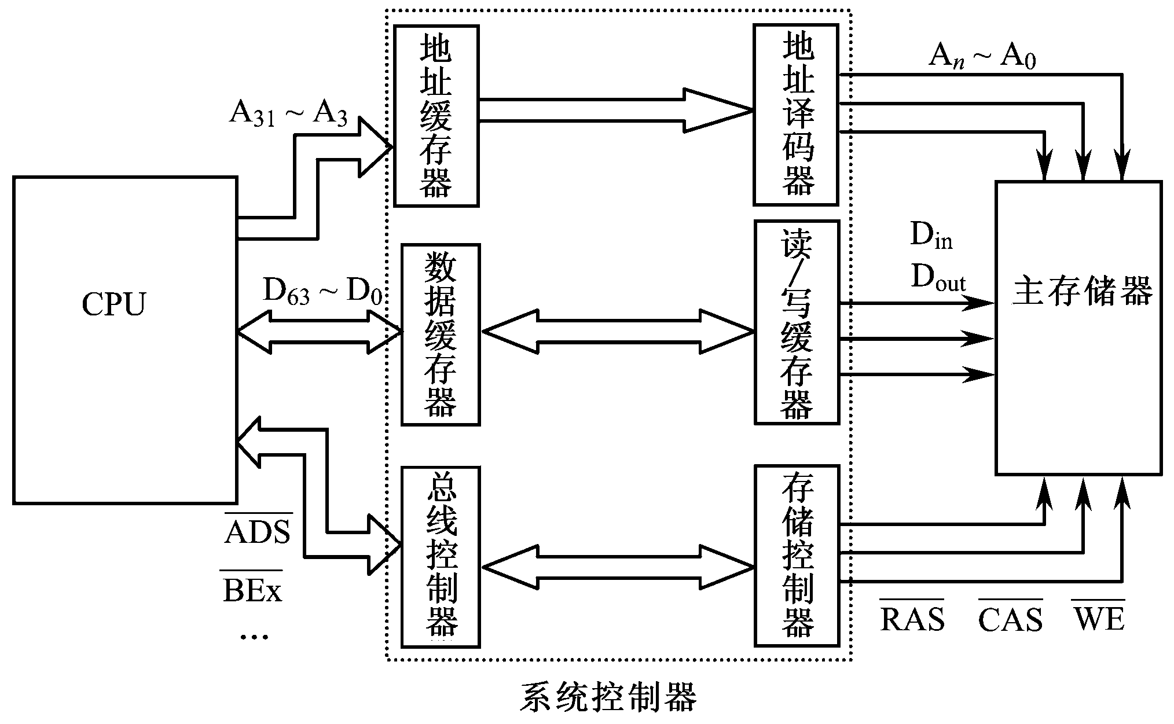
6.3.3 Pentium CPU与存储器组织
1.主存连接与读写组织
通过系统控制器连接CPU与主存储器

Slide 28
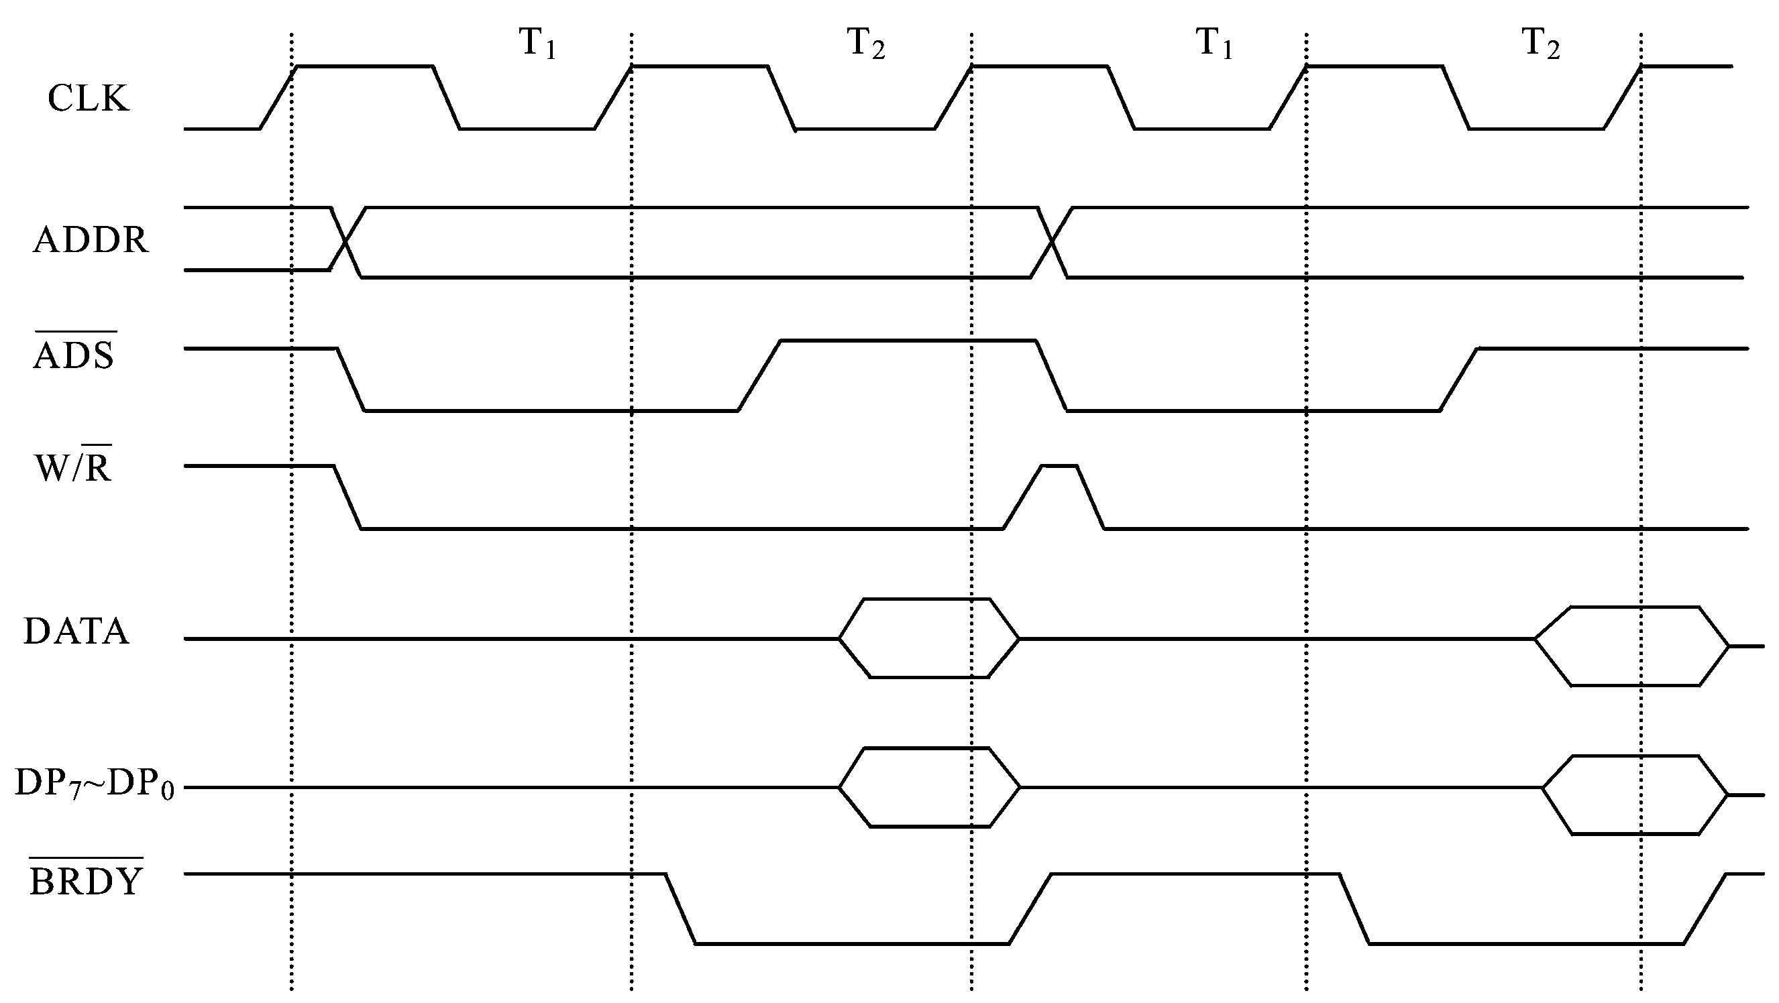
2.读写时序
（1）非流水线周期
基本存储周期包括2个时钟周期
非流水线的读周期时序

Slide 29
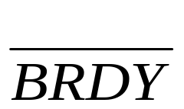
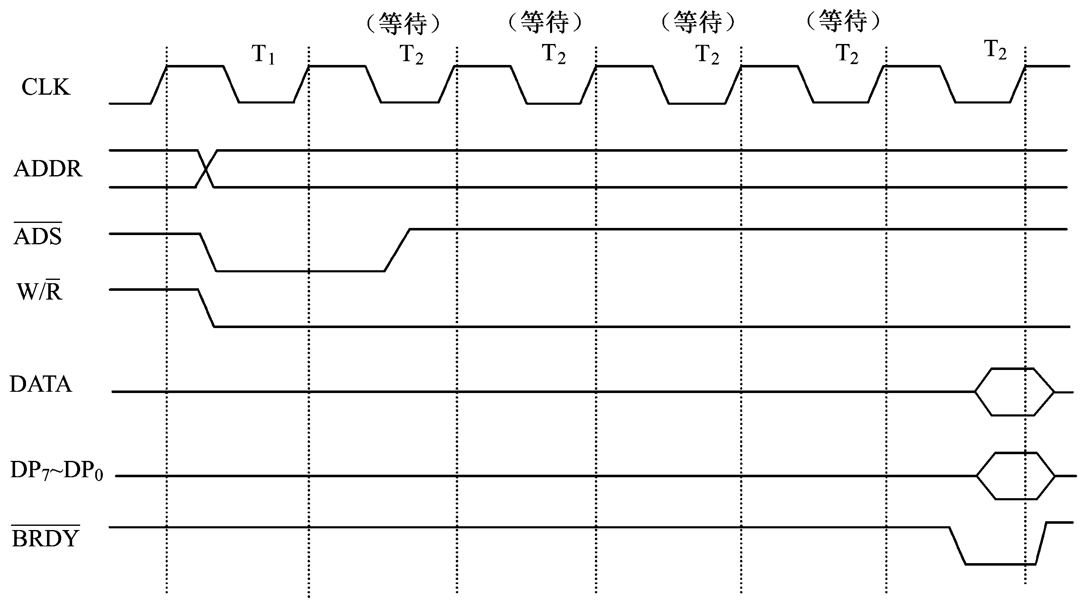
（2）插入等待状态周期
在T2之后插入等待状态，直到 有效
插入4个等待状态的读周期时序

Slide 30
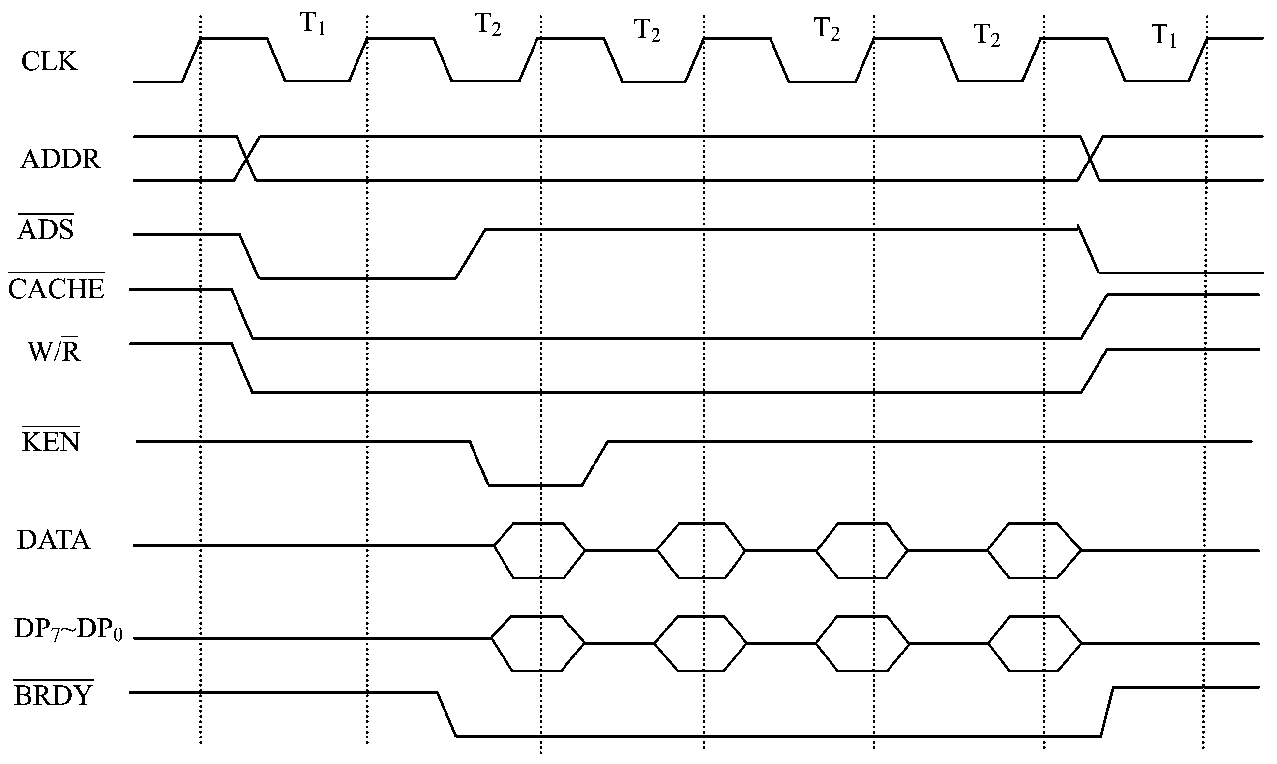
（3）猝发周期
在一个猝发周期的5个时钟周期内，可以传送4个64位的数据。

Slide 31
6.3.4 高级DRAM
1.增强型DRAM
改进CMOS制造工艺，集成小容量SRAM Cache
2.带Cache的DRAM
集成SRAM存储矩阵
3.同步DRAM(SDRAM)
两个交互工作的存储阵列与CPU同步工作
4.DDR SDRAM
更先进的同步电路，DLL技术
5.Rambus DRAM
主要解决存储器带宽问题
6.RamLink
主要对处理器与存储器的接口进行改革

Slide 32
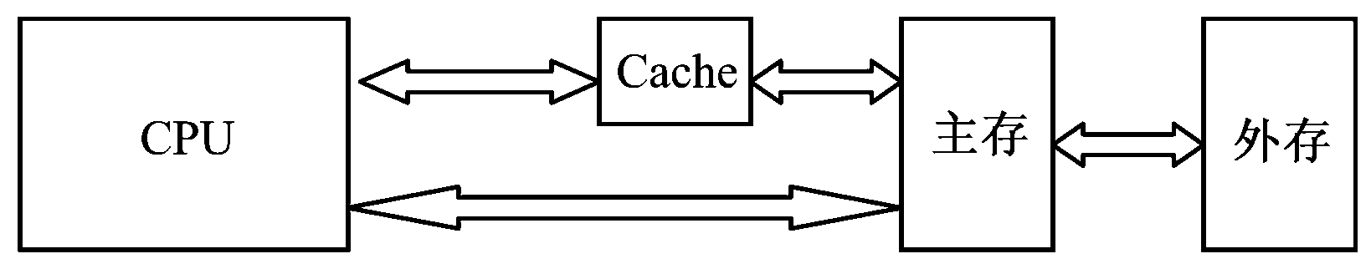
6.4 高速缓冲存储器Cache
6.4.1 Cache的工作原理
原理：
基于程序和数据访问的局部性
目的：
减少访存次数，加快运行速度
方法：
在CPU和主存之间设置小容量的高速存储器。
Cache与CPU及主存的关系

Slide 33
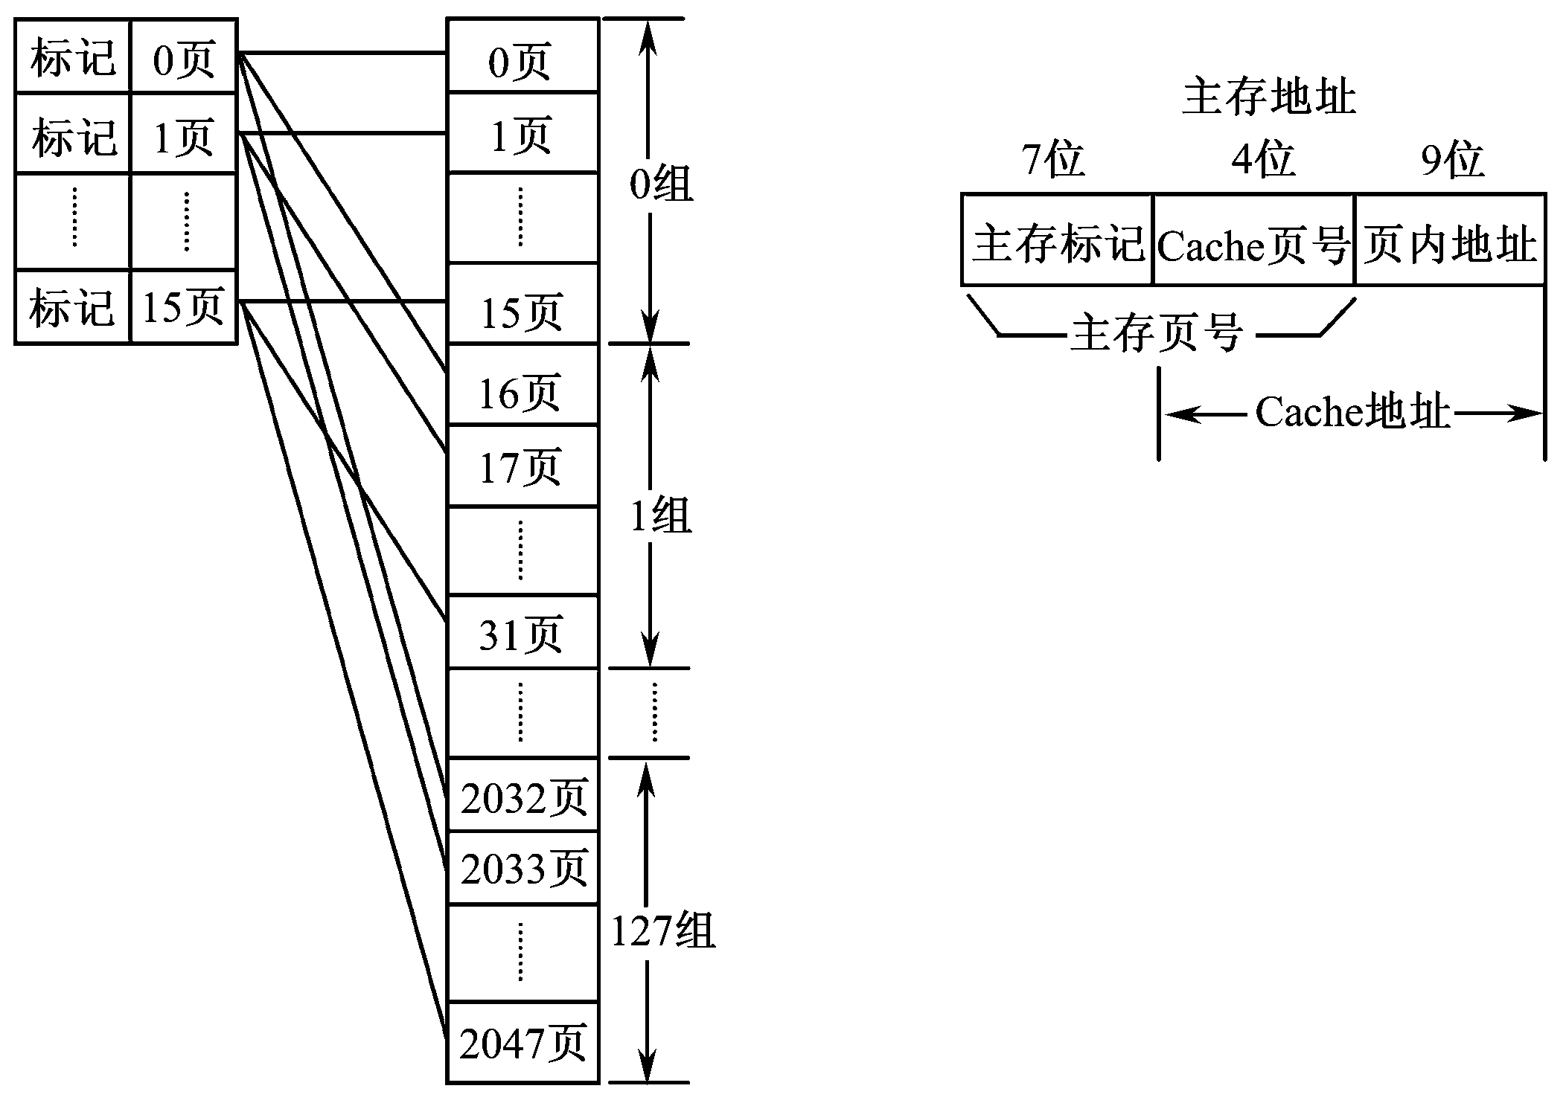
6.4.2 Cache的组织
1.地址映像
Cache与主存空间划分成相同大小的页（块）
（1）直接映像
主存的页只能复制到某一固定的Cache页。
容易实现，但缺乏灵活性

Slide 34
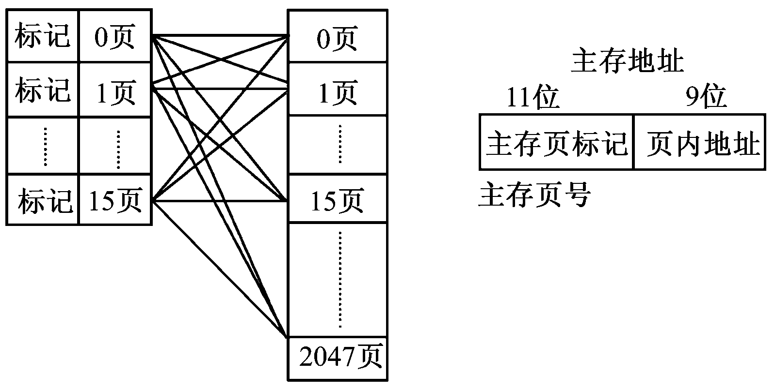
（2）全相连映像
主存的每一页可映像到Cache的任一页。
映像关系灵活，但速度慢。

Slide 35
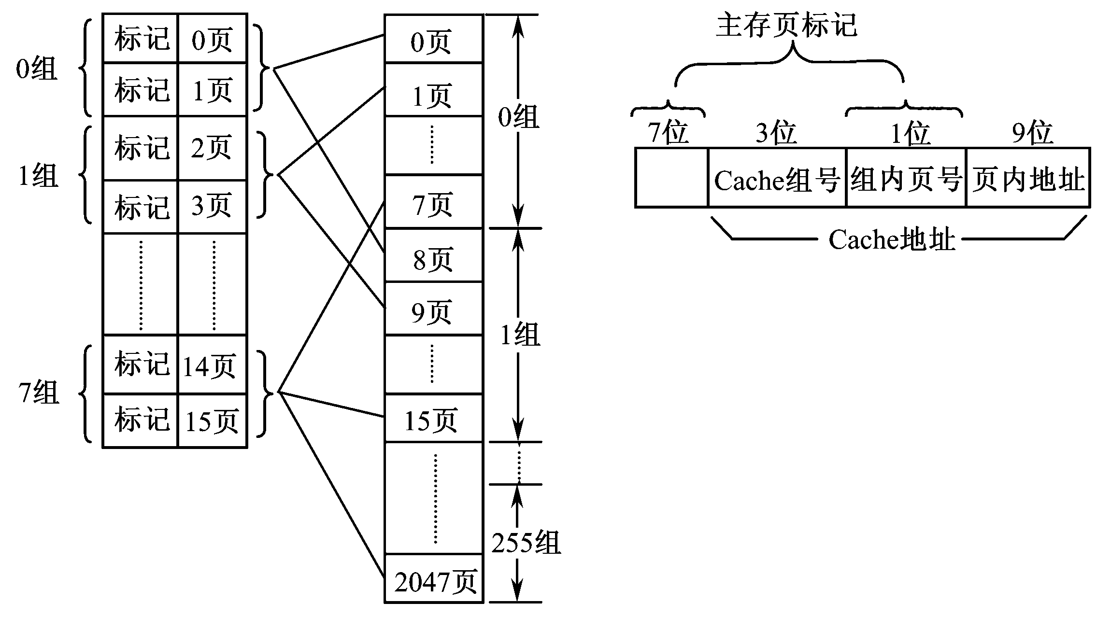
（3）组相连映像
主存页与Cache组号固定映像
主存与Cache都分组
Cache组内自由映像
比直接映像灵活，比全相联映像速度快。

Slide 36
2.替换算法
（1）先进先出算法FIFO
按页面调入Cache的先后顺序决定调出顺序
（2）最近最少使用算法LRU
近期使用最少的页面先调出
3.Cache的读/写过程
读
将主存地址同时送往主存和Cache
Cache命中
将数据送访存源
Cache失败
从主存读
写回法
Cache页被替换时，才写入主存
写
写直达法
同时写Cache和主存

Slide 37
4.多层次Cache存储器
片内Cache（L1）
集成在CPU芯片内
片外Cache（L2）
安装在主板上
统一Cache
指令和数据在同一个Cache中,在取指令和取数的负载之间自动平衡。
L1
分离Cache
指令和数据分别在不同的Cache中，
避免了Cache在指令预取器和执行单元之间的竞争。
6.4.3 PentiumII CPU的Cache组织
L1(32K)分离Cache
16K数据 + 16K指令
L2（512KB）
四路组相联

Slide 38
CPU到L2
双重独立总线
CPU到主存
为解决数据Cache的一致性，支持MESI协议
6.5 外部存储器
作用：存访暂不运行的程序和数据
主要特点：大容量、永久存储
主要技术指标
位密度
单位长度内存储的二进制位数
存储密度
面密度
单位面积内存储的二进制位数
存储容量：
一台外部存储器所能存储的二进制信息总量

Slide 39
平均寻道时间
平均寻址时间
速度指标
平均旋转延迟
数据传输率
Kb/s、KB/s
误码率：
读出时出错的概率
6.5.1 硬磁盘存储器
适用于调用较频繁的场合，常作主存的直接后援。
1.硬盘的基本结构与分类
组成
硬盘适配器
硬盘控制逻辑及接口
硬盘
盘片、磁头
硬盘驱动器
定位系统、传动系统

Slide 40
可换盘片式
按盘片是否可换分类
固定盘片式
14、8 英寸
按盘片尺寸分类
5.25、3.5、2.5 英寸
1.8、1.3 英寸
2.信息分布
盘组：
多个盘片，双面记录。
磁道：
盘片旋转一周，磁化区构成的闭合圆环
圆柱面：
各记录面上相同序号的磁道构成一个圆柱面。
扇区（定长记录格式）
数据块
记录块（不定长记录格式）
无扇区化分

Slide 41
道密度
单位长度内的磁道数
存储密度
位密度
磁道上单位长度内的二进制位数
各道容量相同,各道位密度不同,内圈位密度最高。
非格式化容量
=内圈位密度×内圈周长×道数/面×面数
格式化容量
=扇区容量×扇区数/道×道数/面×面数
3.磁头定位系统
驱动磁头寻道并精确定位
（1）步进电机定位机构
用于小容量硬盘
（2）音圈电机定位机构
用于较大容量硬盘

Slide 42
4.寻址过程与数据存取
寻址信息
驱动器号、圆柱面号、磁头号、
扇区号（记录号）、交换量。
定位（寻道）：
磁头径向移动
寻址操作
寻找起始扇区：
盘片旋转
外部传输率
数据传输率
内部传输率
5.硬盘控制逻辑
硬盘适配器和硬盘驱动器的功能如何划分？
（1）按ST506/412标准划分
（2）按IDE标准划分
（3）按SCSI标准划分

Slide 43
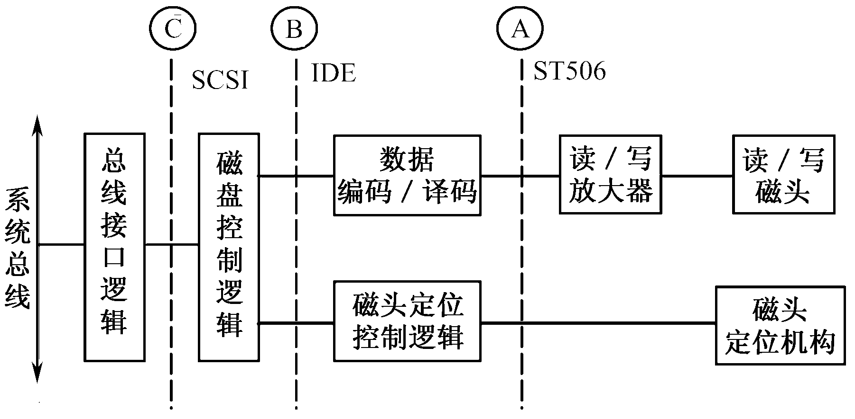
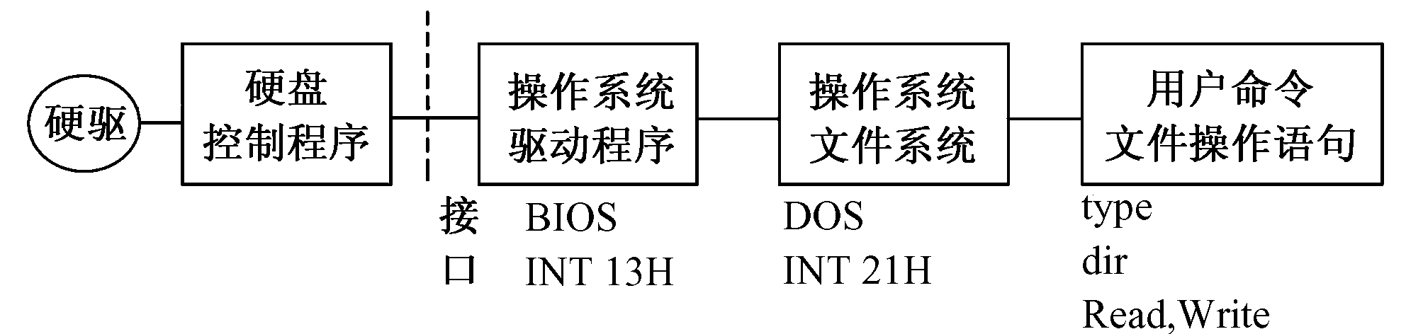
硬盘控制功能划分
6.硬盘的软件管理层次与调用方法
软件层次：
INT 13H
磁盘扇区读/写、检查
编程界面
INT 21H
磁盘文件操作

Slide 44
6.5.2 光盘存储器
1.光盘存储器的种类
（1）只读型光盘（CD-ROM）
固定型光盘
（2）只写一次型光盘（WORM）
CD-R为主
磁光盘（MO）
热-磁效应
（3）可擦写型光盘
相变光盘（PCD）
热-光效应
2.光盘盘片结构
如：CD-RW
夹层结构
两张基片粘接，记录面朝里
3层结构：
基片、反射层、存储介质层，保护层
3.光盘存储器的组成
盘片、驱动器和控制器

Slide 45
6.5.3 磁带存储器
容量大、速度慢、价格低，适用于脱机保存信息。
1.快速启停式磁带机
多道并行读写方式
文件之间用间隔隔开，数据块间有间隔，允许在两个数据块间快速启停。
构成：
走带机构、磁带缓冲结构、
带盘驱动结构、磁头
2.数据流式磁带机
数据块的间隔很短，工作时不在间隔段启停
多道，各道采用正反向单道串行记录方式

Slide 46
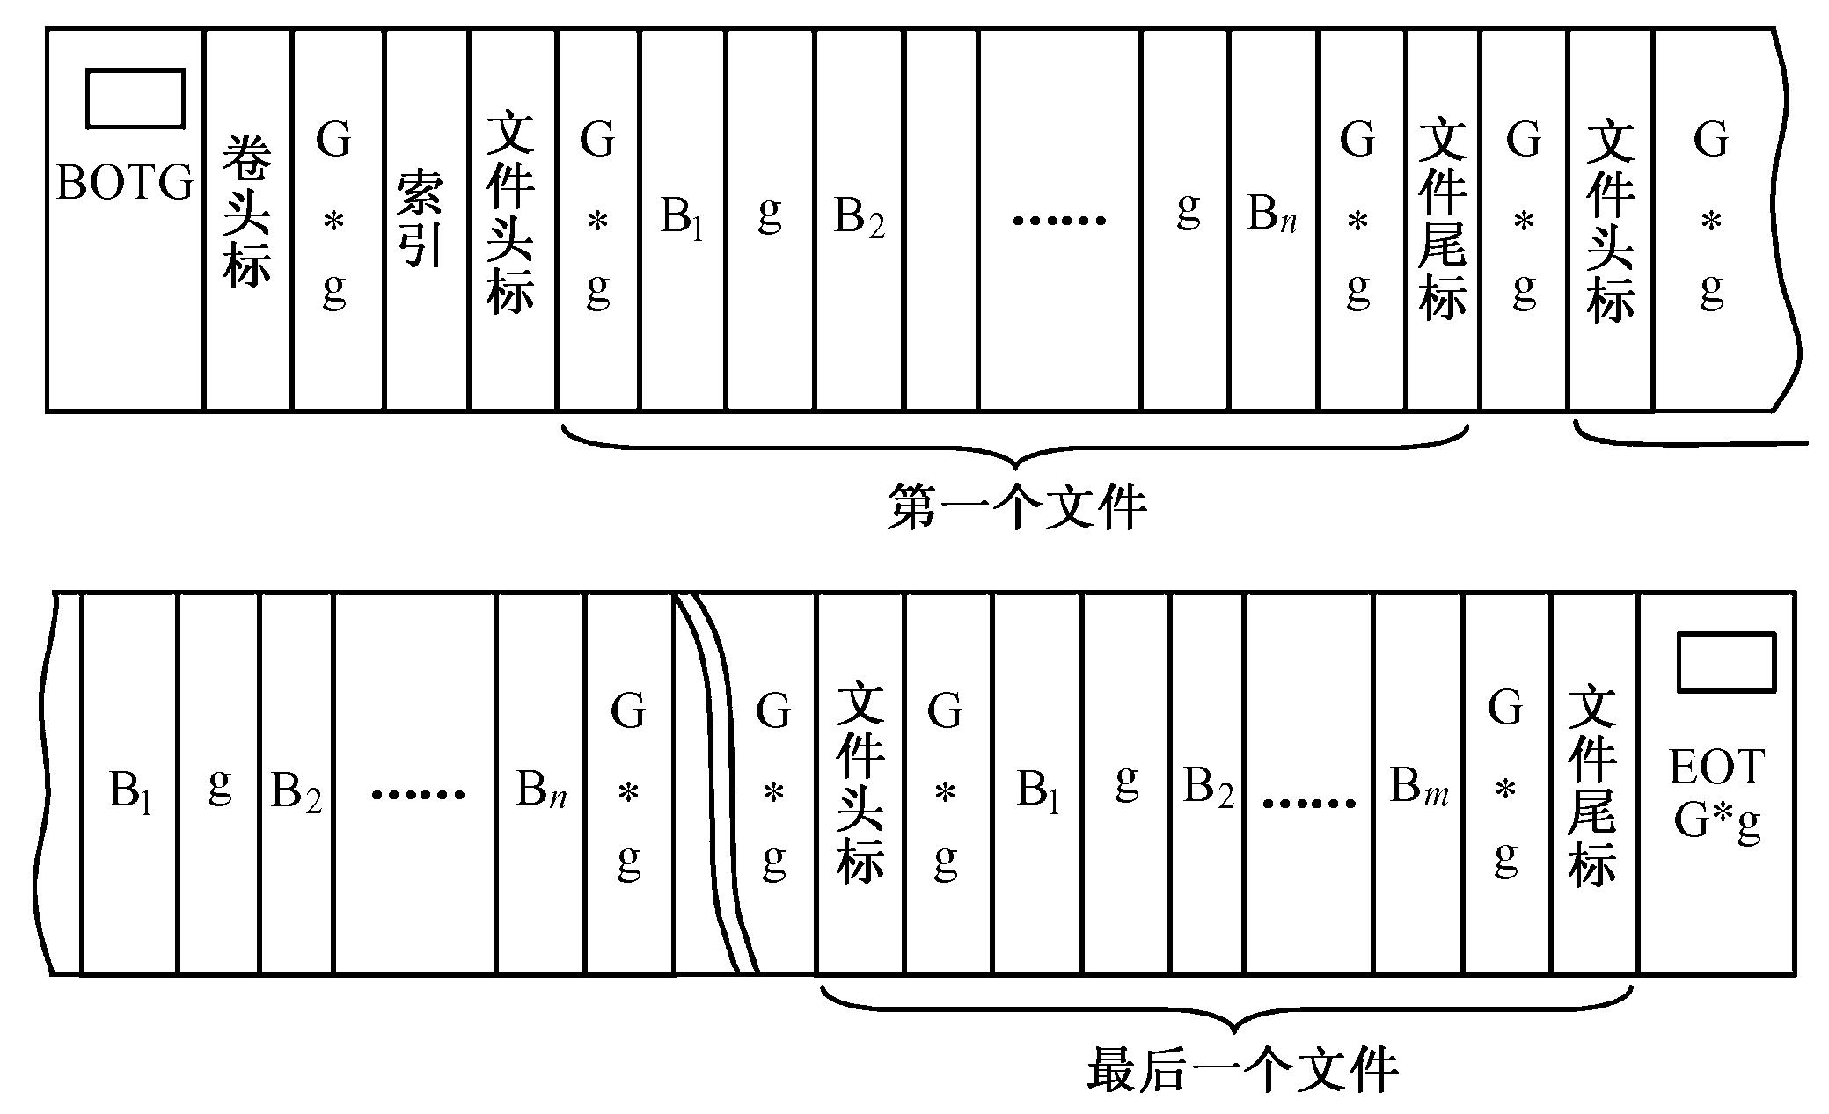
½英寸开盘式
¼英寸盒式
多用于微型机、小型机
3.磁带的记录格式
按文件存储，文件内分数据块
按数据块存储
½英寸标准磁带的记录格式

Slide 47
6.6 物理存储系统的组织
6.6.1 存储系统的层次结构
主存-Cache层次
CPU
不命中Cache
CPU Cache 主存
Cache
命中
提高速度
通过硬件实现
主存
主存-辅存层次
外存
CPU 主存 外存
增大容量
通过硬件和软件实现
为虚拟存储提供条件

Slide 48
6.6.2 磁盘冗余阵列（RAID）
多台磁盘存储器组成大容量外存子系统
技术基础：
数据分块技术
RAID0级：
无冗余无校验
高效、安全性低
RAID1级：
镜像磁盘阵列
安全性高、利用率低
RAID2级：
数据按位交叉，海明纠错
校验盘多
RAID3级：
数据按位交叉、奇偶校验
1个冗余盘
RAID4级：
数据按扇区交叉、奇偶校验
RAID5级：
类似RAID4，
无专用校验盘
RAID6级：
分块、双磁盘容错
写磁盘时效率低
RAID7级：
独立接口
RAID10级：
RAID0级 + RAID0级

Slide 49
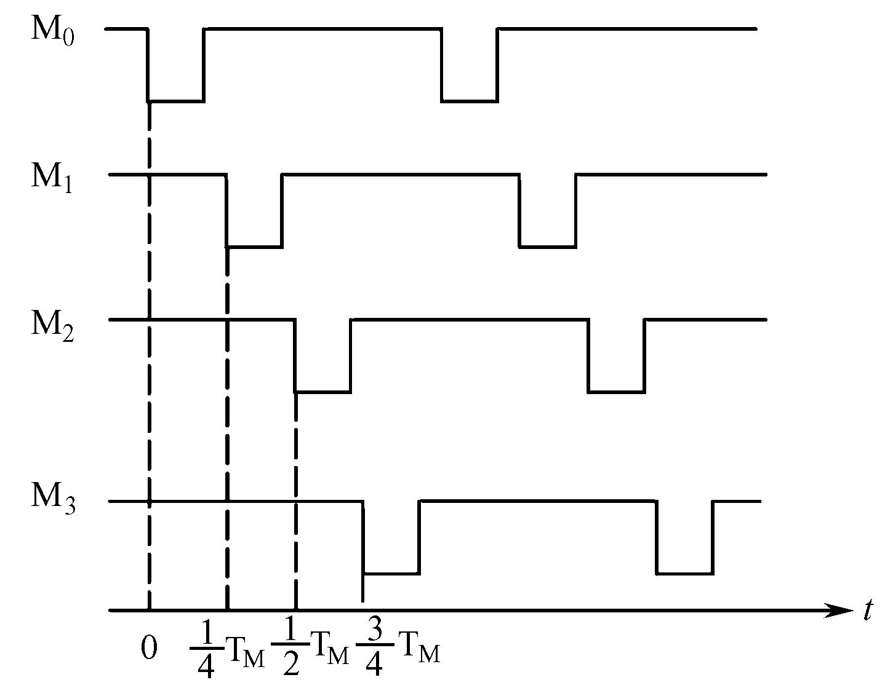
6.6.3 并行存储技术
1.单体多字并行主存系统
按统一地址码并行地访问多个并行工作的存储器
M0
M1
M2
M3
2.多体交叉存取
0
1
2
3
主存分成若干独立存储体。
4
5
6
7
CPU交叉访问多个体，缩短平均访存时间。
存储器控制部件
CPU
CPU每隔¼存取周期从主存读/写一个数据。

Slide 50
6.7 虚拟存储系统的组织
6.7.1 概述
将主存空间与外存空间统一编址，组成逻辑地址空间，即虚拟存储器；
用户使用逻辑地址（虚地址）空间编程；
操作系统进行程序调度、存储空间分配、地址转换等相关工作。
6.7.2 虚拟存储器的组织方式
1.页式虚拟存储器
面向存储器物理结构
虚存、实存都分页，
页面大小固定；
虚地址：
虚页号 + 页内地址

Slide 51
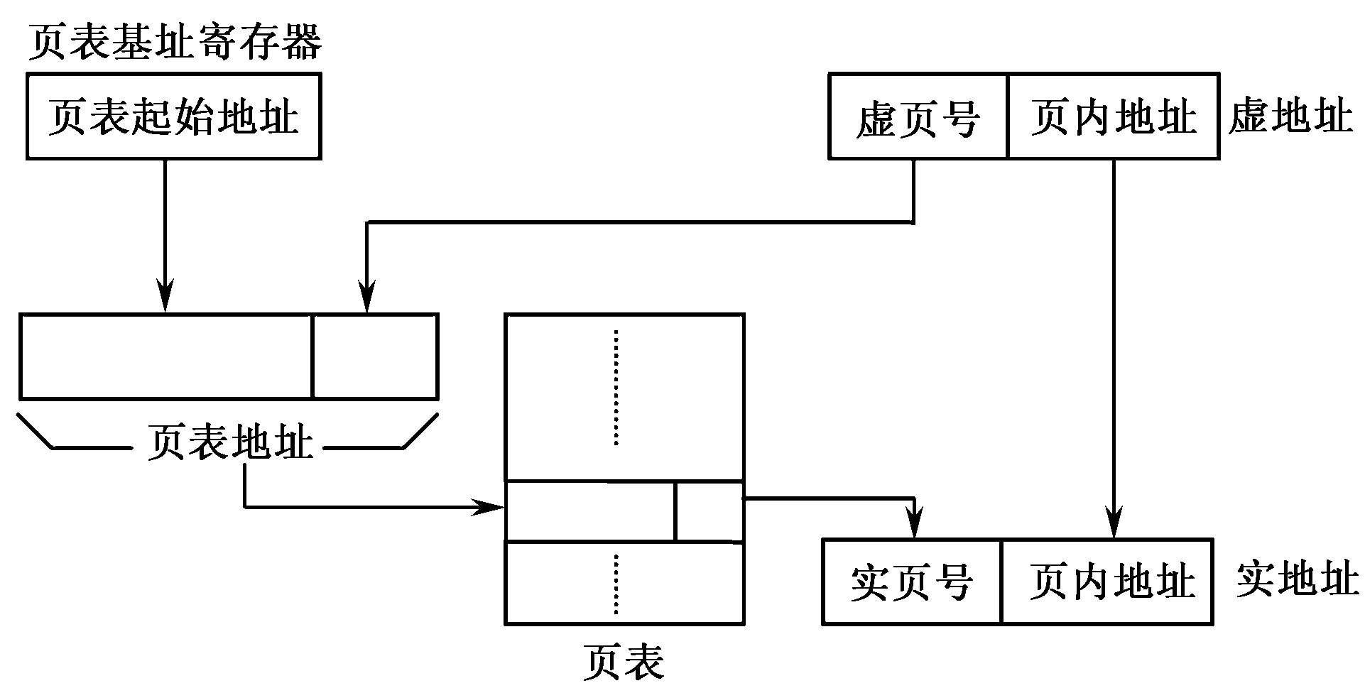
页表记录虚页的相关信息
每个作业建立一个页表
虚实地址转换过程

Slide 52
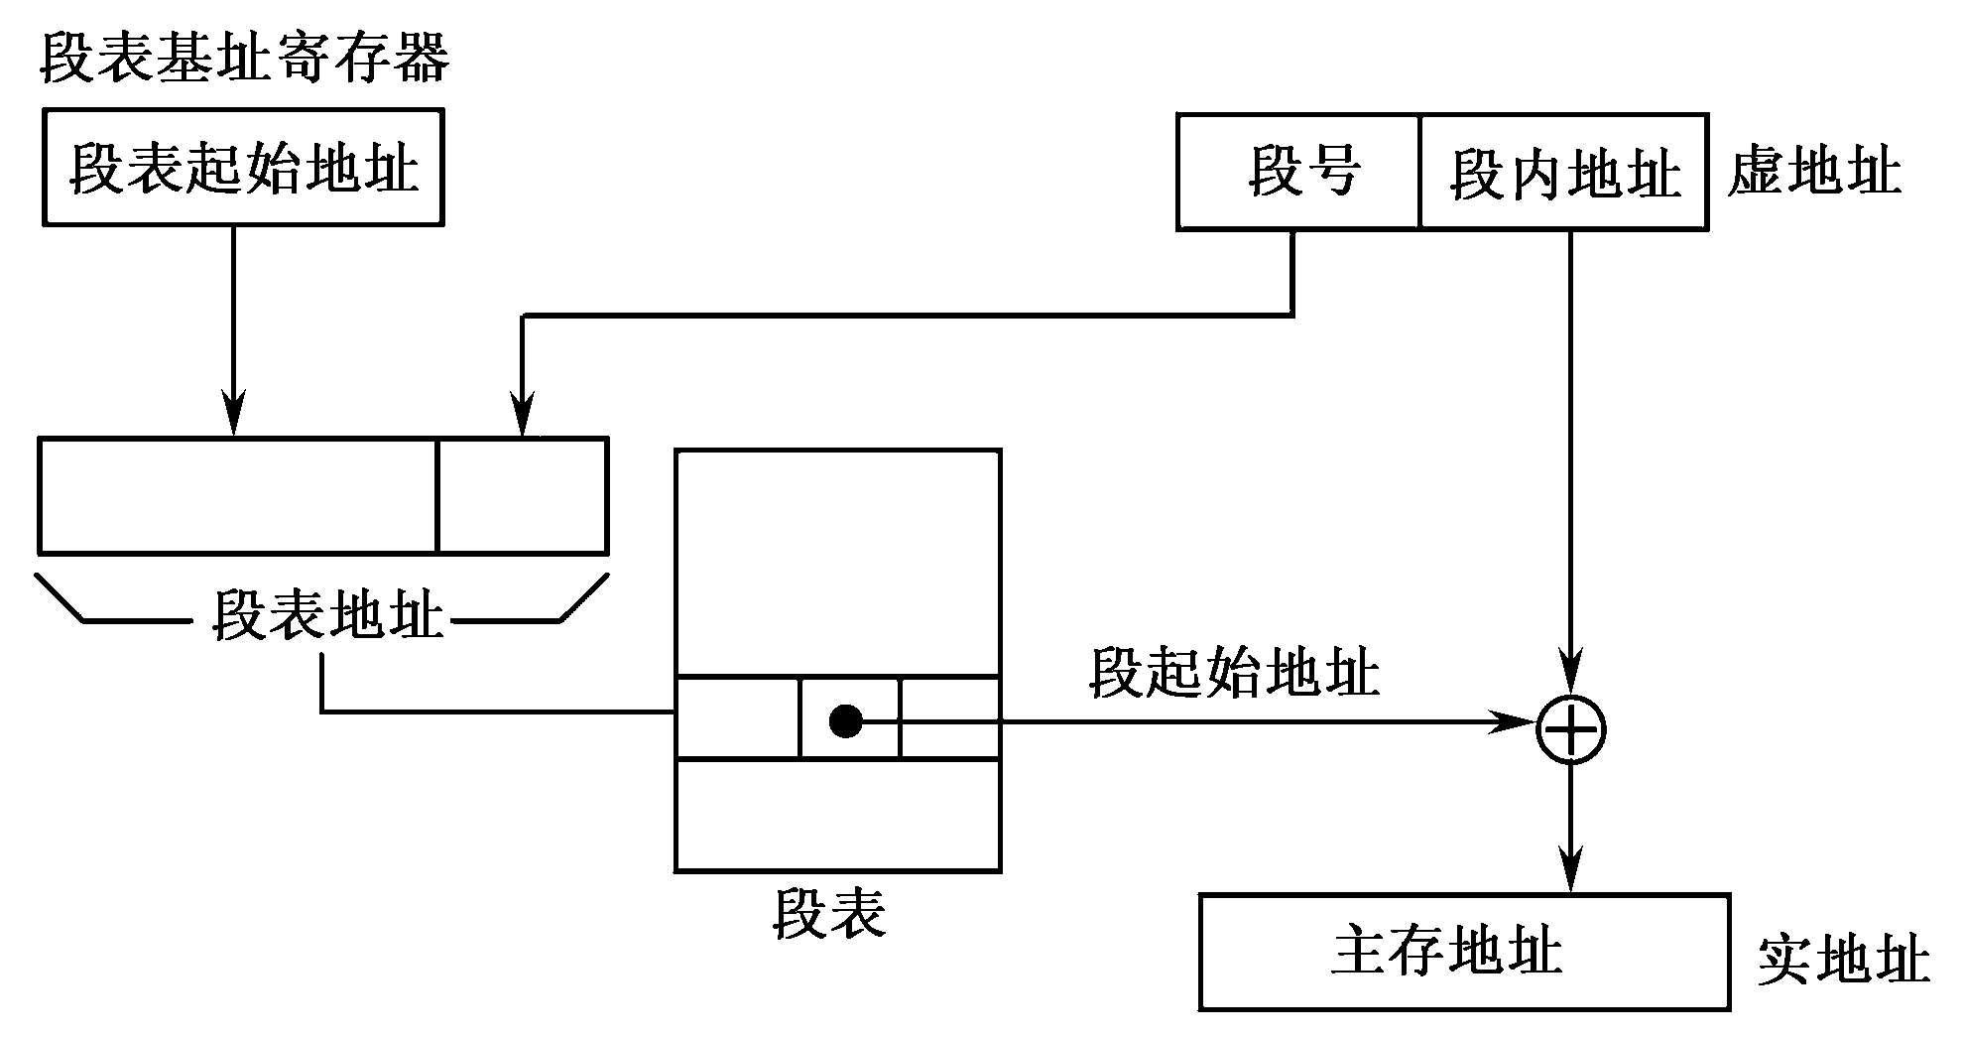
2.段式虚拟存储器
面向程序逻辑结构
用户程序分段，
各段大小可变；
虚地址：
段号 + 段内地址
段表记录段的相关信息
虚实地址转换过程

Slide 53
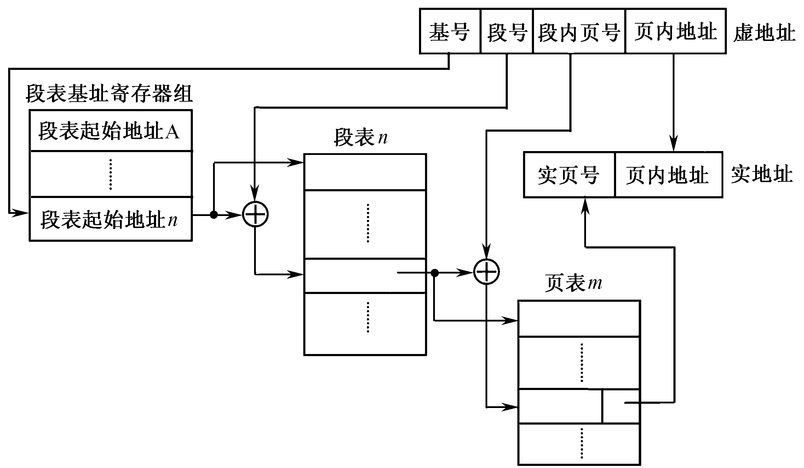
3.段页式虚拟存储器
用户程序分段，
每段又分为大小相同的页；
主存分为大小相同的页；
虚地址：
段号 + 段内页号 + 页内地址
虚实地址转换过程

Slide 54
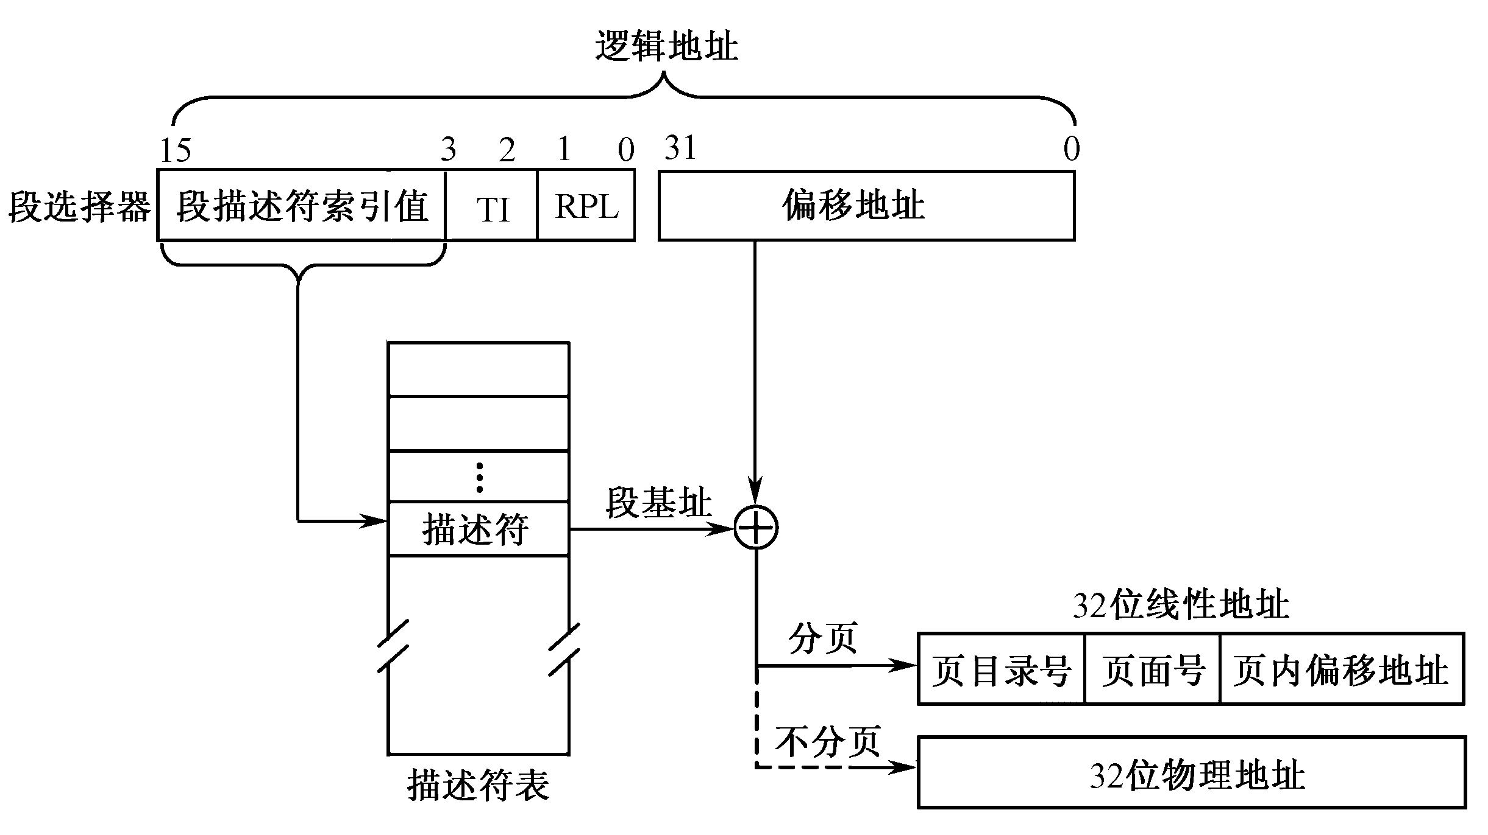
6.7.3 Pentium CPU支持的虚拟存储器
采用段页式虚拟存储器
Pentium保护模式下的逻辑地址形式：
段选择器 ：偏移地址
1.分段方式地址转换

Slide 55
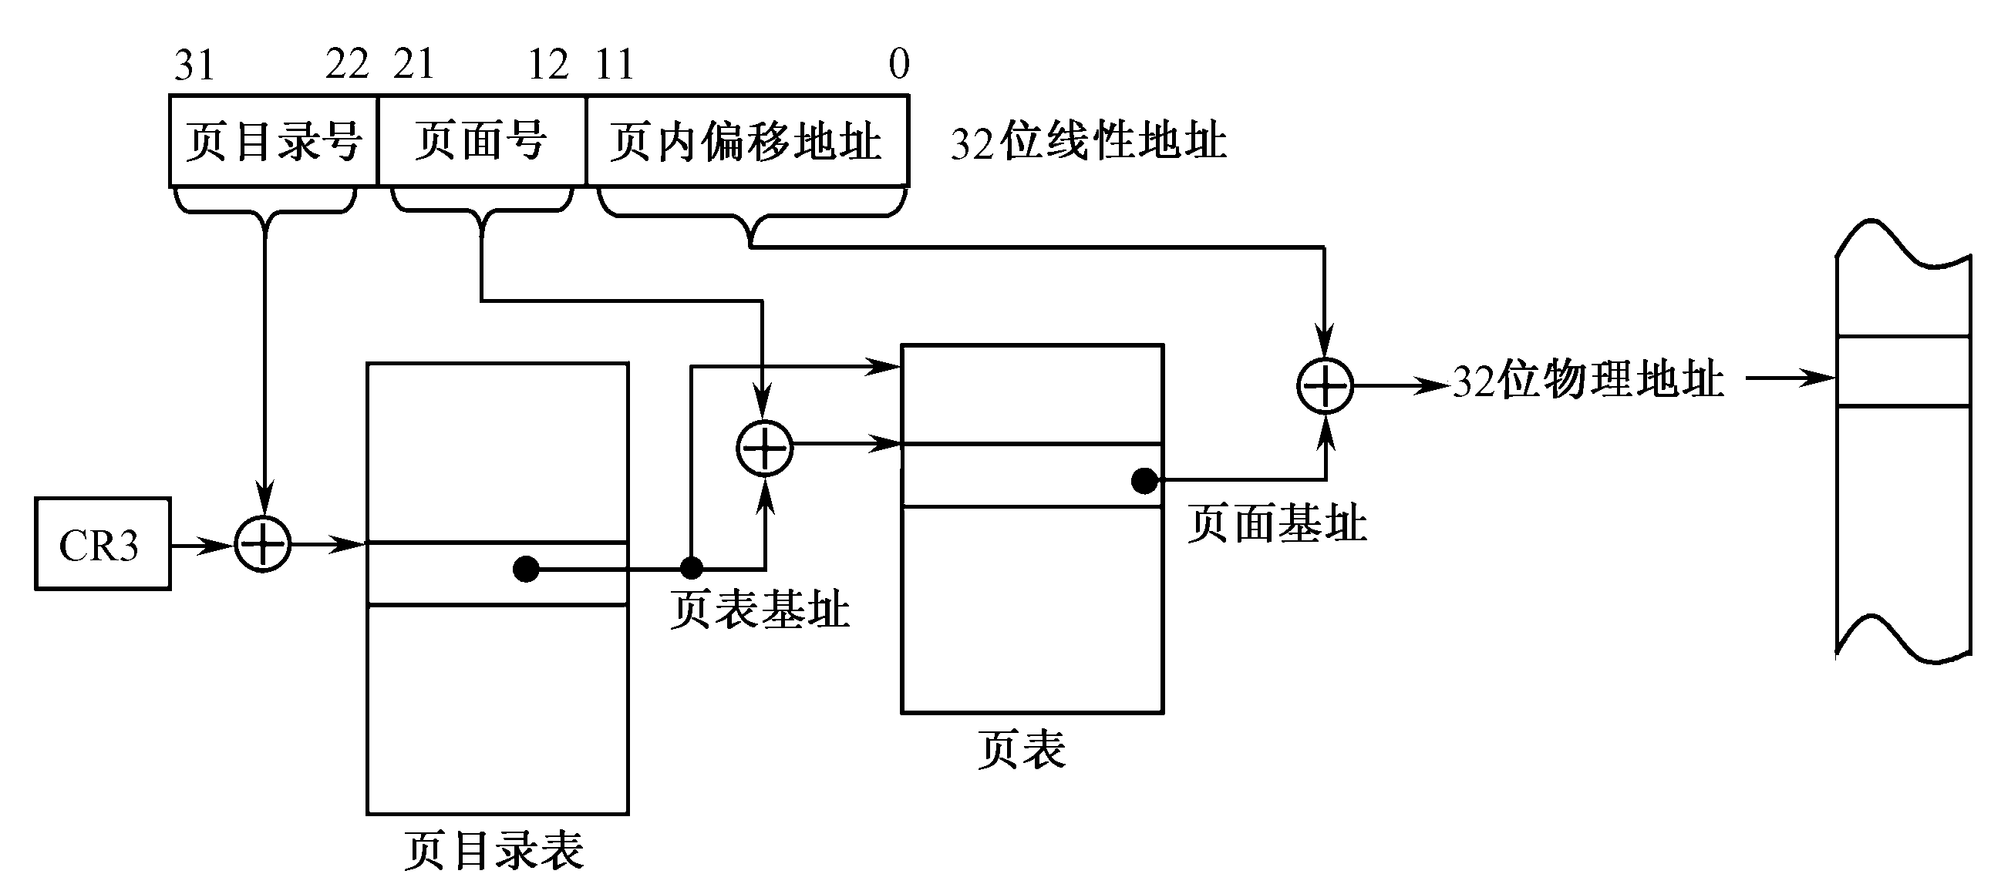
2.分页方式地址转换
（1）4KB分页方式
每页4KB， 采用两级页表

Slide 56
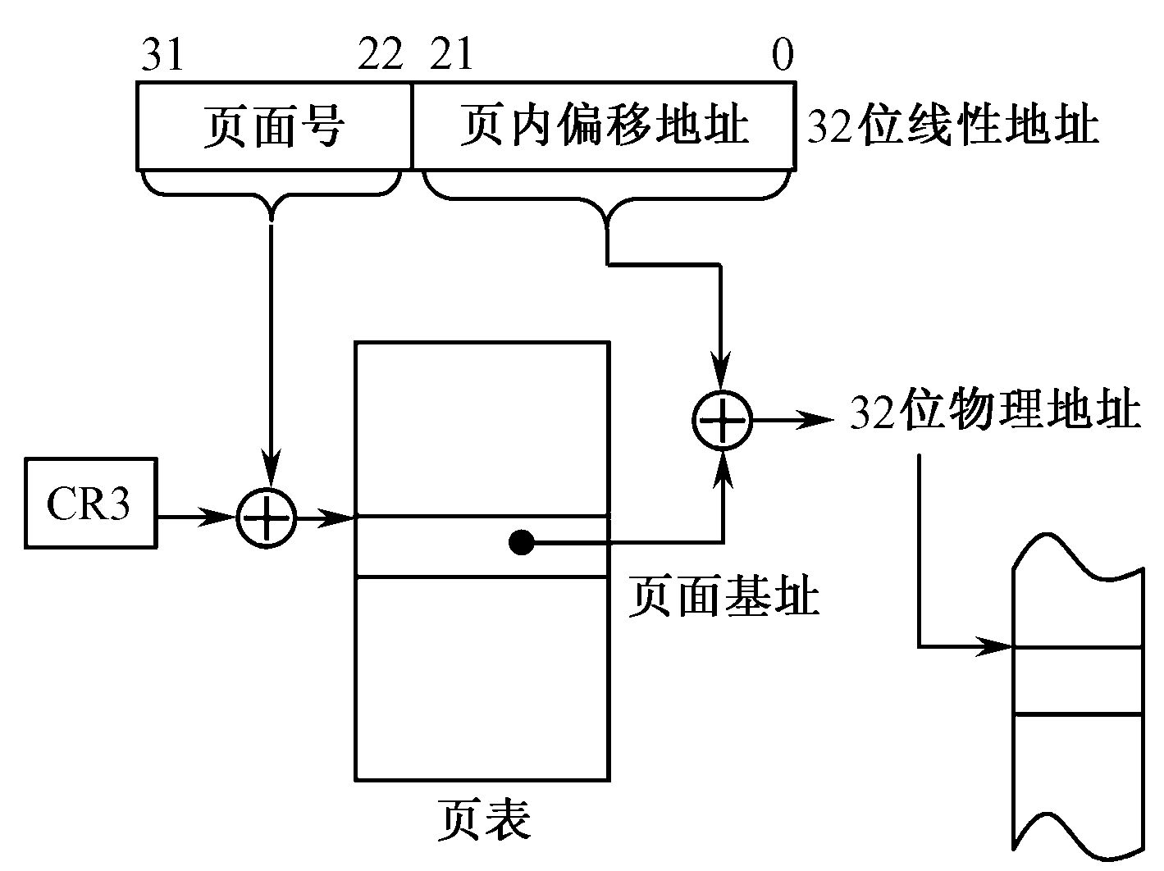
（2）4MB分页方式
每页4MB，减少一次访存，加快访存速度

Slide 57
6.7.4 存储管理部件
1.分段部件的地址转换
分页
32位线性地址
逻辑地址
32位物理地址
不分页
2.分页部件的地址转换
32位线性地址
32位物理地址
4KB方式
页目录号+页面号+页内地址
4MB方式
页面号+页内地址
3.存储管理格式

Slide 58
